Slide 1


Институт геологии и нефтегазового дела им. К. Турысова
GEO214 Геофизические исследования скважин
(продвинутый)
4 – лекция
Интерпретация диаграмм бокового каротажа
Д.т.н., профессор
Ратов Боранбай Товбасарович
Department of Geophysics and Seismology
Department of Geophysics
and Seismology

Slide 2
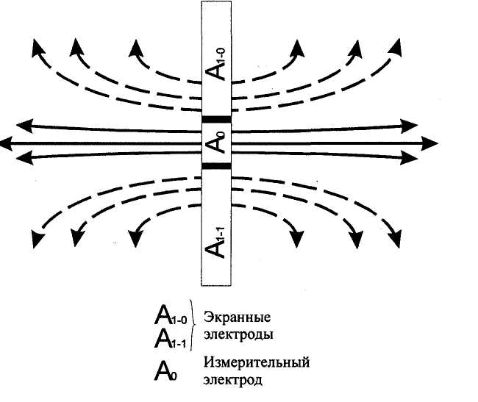
БОКОВОЙ КАРОТАЖ (БК)
БК - электрические исследования фокусированными зондами с фокусировкой тока в радиальном направлении с помощью экранных электродов. Измеряемая величина - кажущееся удельное электрическое сопротивление.
Значения кажущихся сопротивлений рк, измеряемые при боковом каротаже, слабо искажаются влиянием скважины и вмещающих пород. Поэтому БК эффективен при изучении разрезов с частым чередованием пластов, характерным, например, для карбонатных пород, а также в условиях высоких отношений удельных сопротивлений пород р_{п} и промывочной жидкости р_{с}.
Благодаря высокому вертикальному, разрешению БК целесообразно применять также для исследования терригенных разрезов, разбуренных на пресных и минерализованных промывочных жидкостях.
Боковой трехэлектродный зонд состоит из центрального электрода А₀ и двух экранных Ai₁₋₀ и А₁₋₁, разделенных изолирующими промежутками. При производстве ГИС на все три электрода подается одинаковое напряжение и измеряется величина падения напряжения между центральным электродом А_{о} и удаленным электродом расположенным на корпусе прибора.

Slide 3
Метод экранированного заземления с фокусировкой тока (боковой каротаж)
Метод БК направлен на устранение основного недостатка классического метода КС, заключающегося во влиянии бурового раствора на измеренное р_{к}.
Регистрация кривой сопротивления фокусированными зондами называется боковым каротажем (БК). Измеряемая величина - кажущееся удельное электрическое сопротивление. Единица измерения - Ом*м.
Наиболее ценные результаты этот метод дает при каротаже тонких пластов, при большой разнице в сопротивлениях между пластами, вмещающими породами и буровым раствором
(р_{пл} / р₀ > 100 и р_{ВМ}/ Р₀ >10).

Slide 4
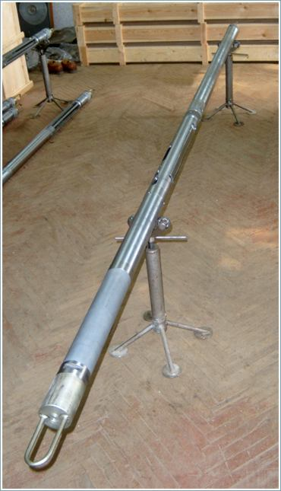
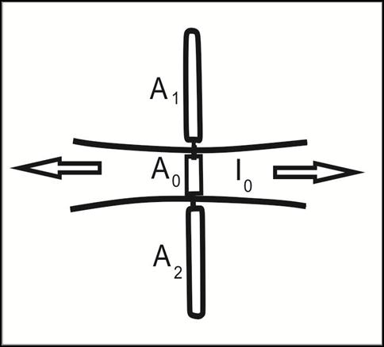
Боковой метод (БК) - измерение УЭС (Омм) горных пород при помощи зонда, обеспечивающего распространение тока перпендикулярно стенке скважины.

Slide 5
Трехэлектродный зонд бокового каротажа БК состоит из трех электродов удлиненной формы .
Центральный электрод А₀ и, расположенныесимметрично относительно него два экранирующие электрода А₁ и А₂, представляют собой металлические цилиндры, разделенные между собой изоляционными прослойками.
Через основной и экранные электроды пропускают ток одной полярности и обеспечивают этим равенство их потенциалов.
Благодаря влиянию поля тока экранирующих электродов, ток I₀ центрального электрода направляется непосредственно в пласт слоем перпендикулярно оси скважины на значительное расстояние.
Тем самым уменьшается влияние скважины и соседних пластов на результаты измерений.
Сопротивление, регистрируемое при боковом каротаже, носит название эффективного и обозначается ρ_{э} или ρ_{эф} (иногда называют кажущимся и обозначают ρ_{к}). Величину ρэф рассчитывают по формуле:
ρ_{эф}=K(ΔU/I₀),
где К- коэффициент зонда, зависящий от размеров зонда; ΔU – разность потенциалов между любым из электродов зонда и удалѐнным от них электродом N, находящимся на кабеле
. Единицей измерения служит ом-метр (Омм).

Slide 6
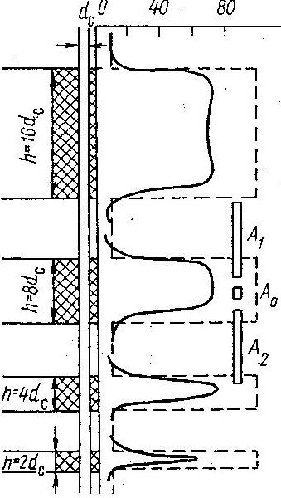
Кривые БК симметричны относительно середины пласта. Границы пластов высокого сопротивления отбиваются по кривым трѐхэлектродного зонда БК по еѐ резкому подъѐму.

Slide 7
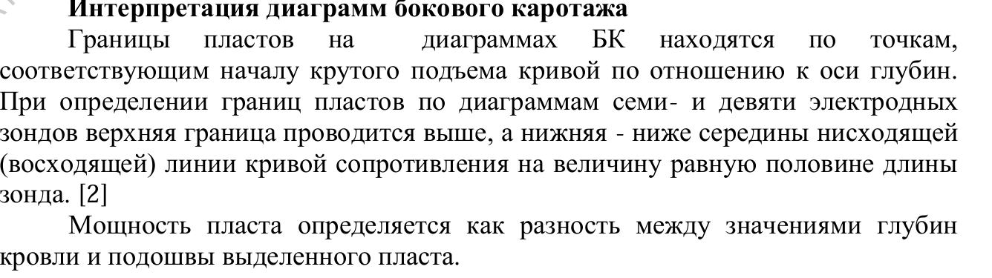

Slide 8
Примеры интерпретации диаграмм
 | Поведение кривых | Вывод
Водонасыщенный песчаник | Низкие и близкие значения кривых | Коллектор без нефти
Нефтенасыщенный пласт | Рост кривых, особенно БК-9 | Пласт проницаемый, насыщен нефтью
Глина | ρк ≈ ρв | Непроницаемый слой
Переход к воде | Падение ρк вниз по разрезу | Контакт нефть–вода

Slide 9
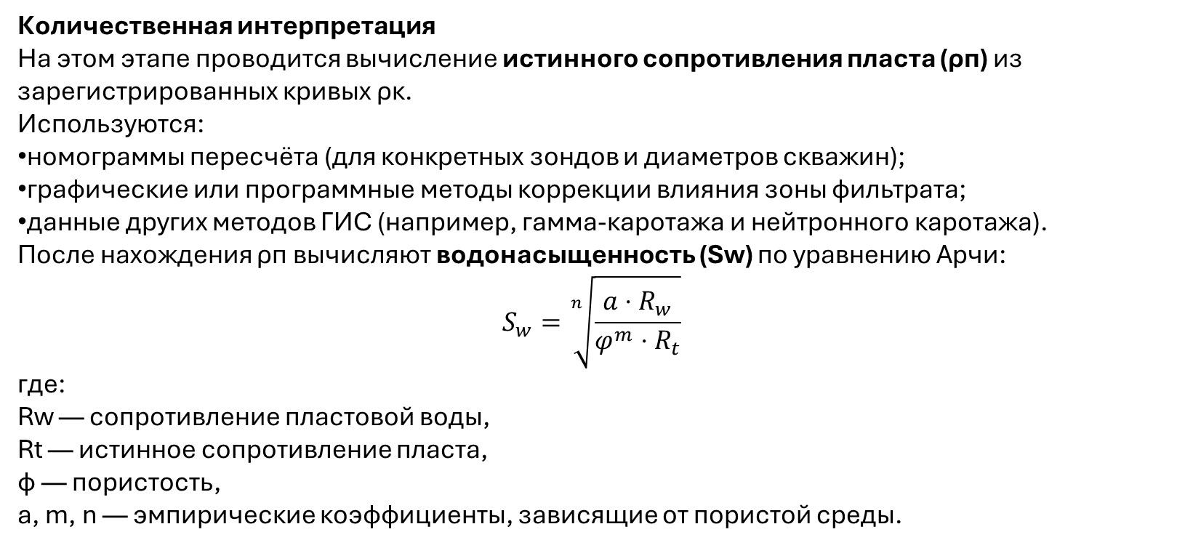
Количественная интерпретация
На этом этапе проводится вычисление истинного сопротивления пласта (ρп) из зарегистрированных кривых ρк.
Используются:
номограммы пересчёта (для конкретных зондов и диаметров скважин);
графические или программные методы коррекции влияния зоны фильтрата;
данные других методов ГИС (например, гамма-каротажа и нейтронного каротажа).
После нахождения ρп вычисляют водонасыщенность (Sw) по уравнению Арчи:
$$S_{w}=\sqrt[n]{\frac{a⋅R_{w}}{φ^{m}⋅R_{t}}}$$
где:
Rw — сопротивление пластовой воды,
Rt — истинное сопротивление пласта,
φ — пористость,
a, m, n — эмпирические коэффициенты, зависящие от пористой среды.

Slide 10
Факторы, влияющие на результаты интерпретации
Диаметр скважины и толщина фильтрационной корки;
Сопротивление бурового раствора и фильтрата;
Радиус зонда и расстояние между электродами;
Анизотропия и неоднородность пласта;
Минерализация пластовой воды.
Без учёта этих факторов истинное сопротивление может быть занижено или завышено, что приведёт к неправильной оценке насыщенности.
Заключение
Интерпретация диаграмм бокового каротажа является важнейшим этапом геофизической интерпретации скважинных данных.
Метод позволяет:
надёжно выделить коллекторы и непроницаемые слои;
определить истинное сопротивление пород;
оценить степень водо-, нефте- и газонасыщенности пластов;
уточнить положение контактов и толщину продуктивных интервалов.
Благодаря высокой разрешающей способности и устойчивости к влиянию промывочного раствора, боковой каротаж остаётся одним из базовых методов интерпретации геофизических исследований в нефтегазовой геологии.

